Slide 1
Ma sacrée famille

Slide 2
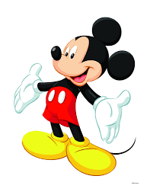
Kevin (dad)
Mon père a les yeux bleus et des cheveux noirs

Slide 3
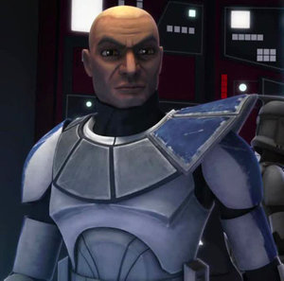
Capitaine rex (de Étoile guerre) (brother)
Capitaine rex a les cheveux gris et les yeux bleus.
Il a une armure bleue et deux pistolets noirs.
Capitaine rex marche ave jedi.

Slide 4
Daisy le canard (sister)
Daisy a vingt ans aussi elle est un canard.

